Slide 1
Scratchで
プログラミングを
勉強しよう
スクラッチ
べんきょう
だい
かい
第２６回
ばん
Scratch3.0版

Slide 2


登場人物紹介
とうじょうじんぶつしょうかい
スクラッチ
みんなもScratchで
オリジナルゲームを作るよ！
なまえ
名前 ： めんた
とくぎ ： プログラム
つく
なまえ
名前 ： せいと
とくぎ ： ゲーム
よ～し、がんばるぞ！

Slide 3
オリジナルゲームをつくろう！
・いままでにならったことをいかして、オリジナルのゲームをつくってみよう！
・同じクラスの友達にあそんでもらおう。友達がつくったゲームでもあそんでみよう！
・Scratcherになろう！
おな
ともだち
ともだち
スクラッチャー

Slide 4
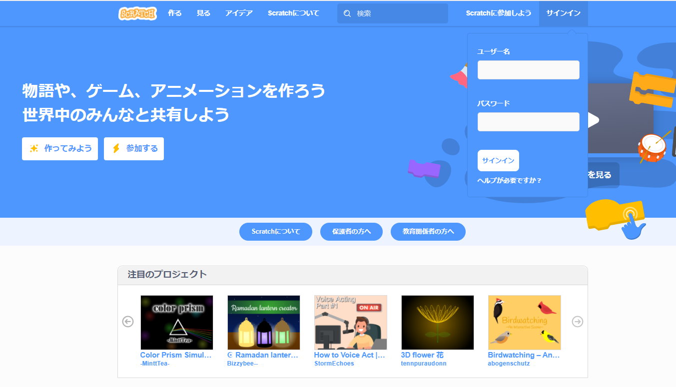

サインインしよう！
https://scratch.mit.edu/
を開いて、右上の「サインイン」を左クリックしてね。
ユーザー名とパスワードを入力したら、「サインイン」を左クリックしてね。
ひら
みぎうえ
ひだり
めい
にゅう
りょく
ひだり
OK！

Slide 5
作ったゲームを発表しよう！
つく
はっぴょう

Slide 6
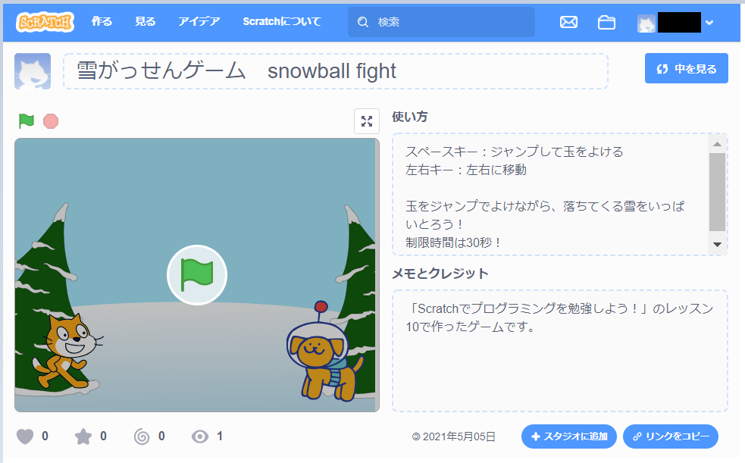
作ったゲームを発表しよう！
つく
はっぴょう
みんなのゲームはどんなのになったのかな？
作ったゲームを先生に発表しよう！
発表はScratchの使い方や、
「どこがたいへんだった」や、
「こうのりこえた」こと、
「楽しかった」ことを教えてね！
つく
せんせい
はっぴょう
はっぴょう
スクラッチ
つか
かた
たの
おし

Slide 7
同じクラスの子にあそんでもらおう！
おな
こ
じゃあ、ゲームを共有して、おなじクラスの子にもあそんでもらおう！
きょうゆう
こ
「リンクをコピー」して、おしえてあげればいいんだっけ？

Slide 8
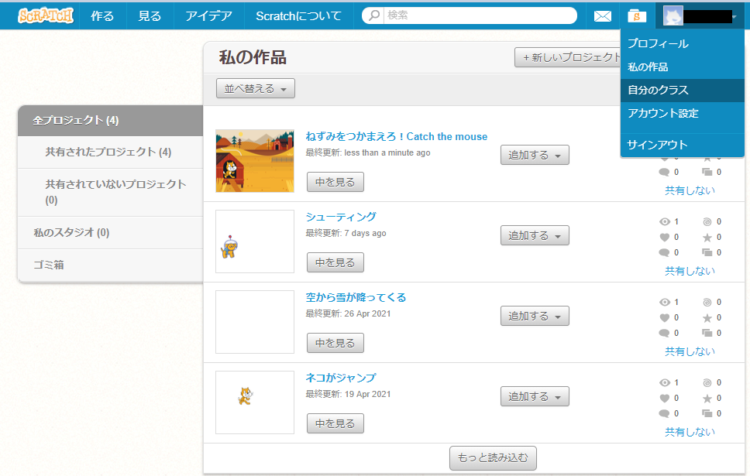
クラスのページからあそんでもらおう！
クラスがいっしょの場合、URLをおしえなくても大丈夫だよ。
友達が友達自身のアカウントでサインインして「自分のクラス」のページに行けば、そこからクラスメイトのプロフィールページに行けるから、せいとくんが公開しているゲームであそぶことができるよ。
ばあい
だいじょうぶ
ともだち
ともだちじしん
じぶん
い
い
こうかい
そうなんだ！

Slide 9
ほそく：Scratcherになろう！
スクラッチャー

Slide 10

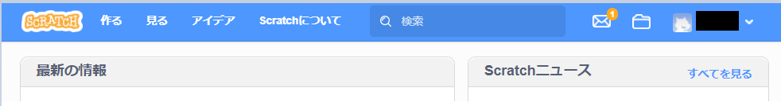
メッセージがきてるよ
あ、なにかメッセージがきているね。確認してみよう。
かくにん
メッセージ？なんだろう。

Slide 11
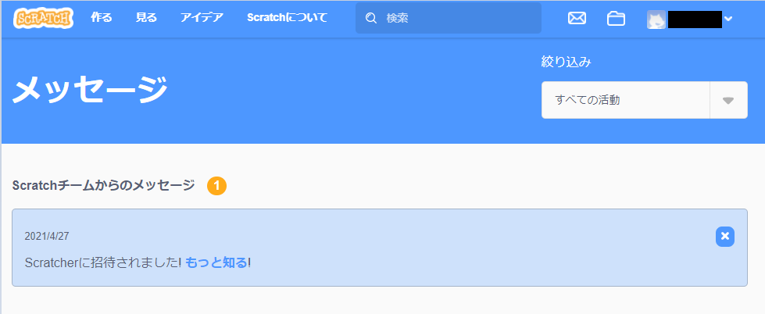
Scratcherに招待されたよ！
スクラッチャー
しょうたい
Scratchチームからのメッセージだね。
やった！Scratcherに招待されたよ！
スクラッチ
スクラッチャー
しょうたい
え？なに？Scratcherって。
スクラッチャー

Slide 12
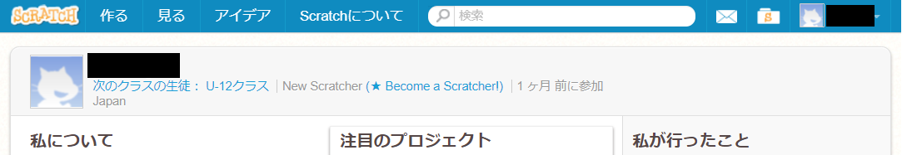

Scratcherって？
スクラッチャー
み
「プロフィール」を見るとわかるんだけど、アカウントをつくってしばらくのあいだは、みんな「New Scratcer」なんだ。
がんばってScratchをつかっていると、「New Scratcer」から「Scratcher」にランクアップすることができるんだ！
ニュースクラッチャー
スクラッチ
Scratcherのメッセージは、
Scratchでたくさん遊ぶととどくよ！
とどいてなかったら、たくさんゲームを
作ってみてね！
ニュースクラッチャー
スクラッチャー
スクラッチャー
スクラッチ
あそ
みと
スクラッチ
Scratchに認めてもらえたってことだね！
つく

Slide 13
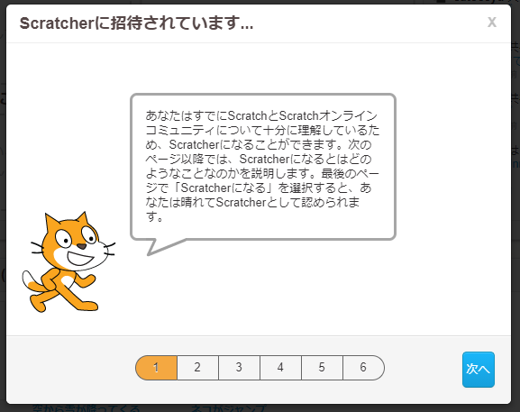
メッセージを読もう
よ
メッセージが6ページ分あるから、読んでね。
次のページに行くには「次へ」を左クリックしてね。
ぶん
よ
つぎ
い
つぎ
ひだり

Slide 14
招待メッセージ１ページ目
しょうたい
め
ないよう
スクラッチ
しょうたい
メッセージの内容に
ふりがなをつけてのせておくね。
Scratcherに招待されています...
あなたはすでにScratchとScratchオンラインコミュニティについて十分に理解しているため、Scratcherになることができます。次のページ以降では、Scratcherになるとはどのようなことなのかを説明します。最後のページで「Scratcherになる」を選択すると、あなたは晴れてScratcherとして認められます。
スクラッチ
スクラッチ
じゅうぶん
りかい
スクラッチャー
つぎ
いこう
スクラッチャー
せつめい
さいご
スクラッチャー
せんたく
は
スクラッチャー
みと

Slide 15
招待メッセージ２～３ページ目
しょうたい
め
Scratcerになったらこうすべきということがかいてあるよ。
他の人のプロジェクトにコメントするときは、まずはいいところをほめよう！ってかいてあるね。
Scratcherはほかの人を大切にします。
Scratchではだれもが歓迎されるべきです。したがって、すべての人に敬意を表するよう気をつけています。
Scratcherは前向きに活動をします。
多くのプロジェクトは、Scratchを初めてさわる子どもたちが作ったものです。他の人のプロジェクトにコメントする場合は、まず、そのプロジェクトのいいところを褒めて、その後でこうしたらもっとよくなるよ、というアドバイスなどを述べてください。
ひと
スクラッチャー
たいせつ
スクラッチャー
スクラッチ
かんげい
けいい
ひょう
き
ひと
ほか
ひと
スクラッチャー
まえむき
かつどう
おお
スクラッチ
はじ
こ
ほか
つく
ひと
ばあい
ほ
あと
の

Slide 16
招待メッセージ４～５ページ目
しょうたい
め
スクラッチャー
他の人のプロジェクトをリミックスするときは、かならず「メモとクレジット」に元の作者の名前を書くんだよ。
Scratcherはクレジットをつけます。
Scratchで共有されている作品は、誰でもリミックスできます。ただしリミックスするときは、元の作者のクレジットをつけましょう（「メモとクレジット」に元の作者の名前を書いてください）。
Scratcherはサイトの平和を守るため努力します。
Scratchが楽しくてやさしい場所なのは、Scratcherたちがそうなるよう努力しているからです。もしもいじわるなコメントやプロジェクトを見つけたら、「報告」ボタンを押してください。
スクラッチ
きょうゆう
さくひん
だれ
さくしゃ
ほか
ひと
もと
もと
さく
なまえ
か
しゃ
もと
さくしゃ
なまえ
か
スクラッチャー
へいわ
まも
どりょく
スクラッチ
たの
ばしょ
スクラッチャー
どりょく
み
ほうこく
お

Slide 17
招待メッセージ６ページ目
しょうたい
め
スクラッチ
スクラッチャー
むか
Scratchチームは、あなたをScratcherとして迎えたいと思っています。
Scratcherになりたいと思いませんか？
もしあなたが互いに敬意を持ち、建設的な議論ができて、クレジットをつけ、このサイトを親しみやすくしてくれるなら、「賛成！」をクリックしてください。
Scratcherになるのをやめる場合は、このページを閉じてください。（あとで気が変わったら、いつでも戻ってきてくださいね）
おも
スクラッチャー
おも
たが
けいい
けんせつてき
ぎろん
も
した
さんせい
スクラッチャー
ばしょ
と
き
か
もど

Slide 18
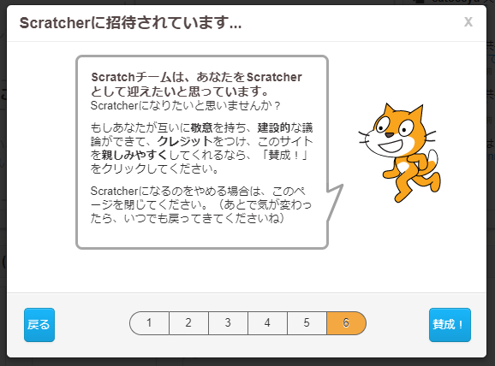
Scratcherになろう！
スクラッチャー
最後のページまでちゃんと読んで、Scratcerとしてやっていけるよ！と思ったら、「賛成！」を左クリックしてね。
Scratcherになれるよ。
さいご
よ
スクラッチャー
さんせい
ひだり
スクラッチャー

Slide 19

スクラッチャー
Scratcherになれたね！
これでみんなもScratcherだね！
スクラッチャー
しゅうりょう
よーし、いろんなゲームを
つくるぞー！！！

Slide 20
このレッスンで習ったこと
なら
・ゲームの発表
・Scratcherについて
このレッスンでは
こんなことを勉強したよ！
はっぴょう
べんきょう
スクラッチャー

